Slide 1

Universidade Federal do Rio de Janeiro (UFRJ)
Special Topics in Semantic AI
Students: João Vítor C. Pessoa, Breno de Lima Galves
Teachers: Rafael da Silva Chaves, Marcello L. R. de Campos

Slide 2
SUMMARY OF THE LAST WEEK
INTRODUÇÃO
SEGMENTAÇÃO SEMÂNTICA E EE-DDNs
CRITÉRIO DE SAÍDA BASEADO EM ENTROPIA NORMALIZADA (NE)
LIMITAÇÕES DO CRITÉRIO NE
CRITÉRIO DE SAÍDA BESEADO EM REGIÃO
VARIAÇÃO DA INFORMAÇÃO (VI)
CONFIGURAÇÃO DE TESTES
RESULTADO EXPERIMENTAL
CONCLUSÃO

Slide 3
IEEE International Conference on Machine Learning for Communication and Netorking (ICMLCN) 2025
Early-Exit Criteria for Edge Semantic Segmentation
Mateus S. Gilbert, Roberto G. Pacheco, Rodrigo S. Couto, Anne Fladenmuller,
Marcelo Dias de Amorim, Marcello L. R. de Campos, Miguel Elias M. Campista
Universidade Federal do Rio de Janeiro (UFRJ)
Sorbonne Université, CNRS, LIP6
Universidade Federal Fluminense (UFF)

Slide 4
CONTEÚDO
01
INTRODUÇÃO
02
SEGMENTAÇÃO SEMÂNTICA E EE-DDNs
03
CRITÉRIO DE SAÍDA BASEADO EM ENTROPIA NORMALIZADA (NE)
04
LIMITAÇÕES DO CRITÉRIO NE
05
CRITÉRIO DE SAÍDA BESEADO EM REGIÃO
06
VARIAÇÃO DA INFORMAÇÃO (VI)
07
CONFIGURAÇÃO DE TESTES
08
RESULTADO EXPERIMENTAL
09
CONCLUSÃO

Slide 5
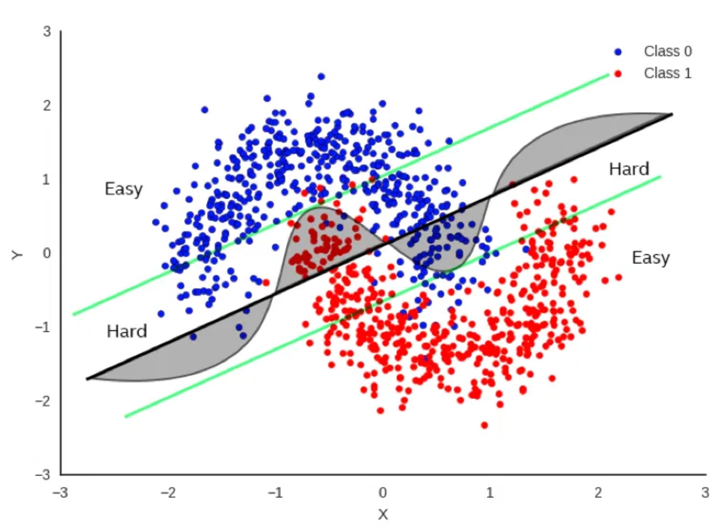
INTRODUÇÃO
Redes Neurais com Saída Antecipada (EE-DNNs)
Redes neurais multi-saída projetadas para ambientes com recursos limitados e sensíveis à latência. Utilizam camadas de saída auxiliares para dividir o processamento entre dispositivos locais, de borda e de nuvem
Desafio
Implementar soluções de segmentação semântica em cenários com
recursos limitados e sensíveis à latência
Falta de um critério de saída eficiente para interromper o processo de inferência mais cedo em tarefas de segmentação semântica
Figura 1. Early Exit Neural Network Distiller

Slide 6
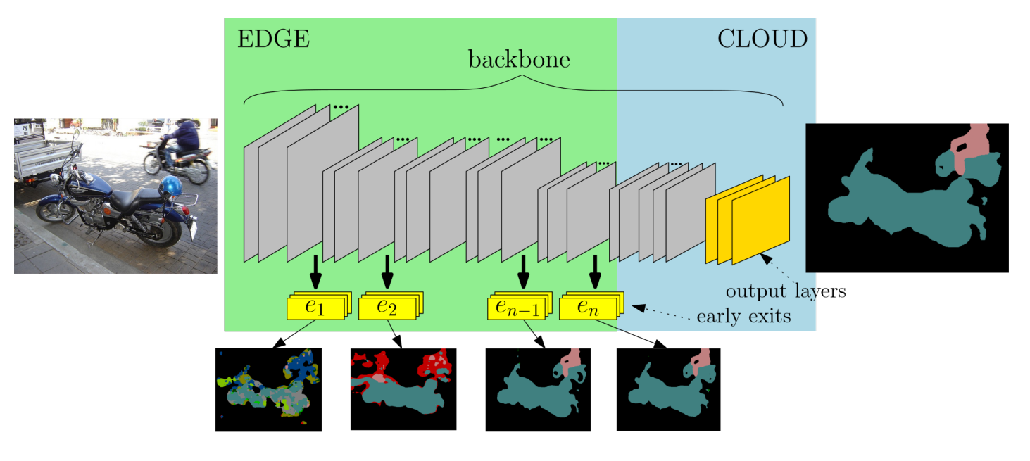
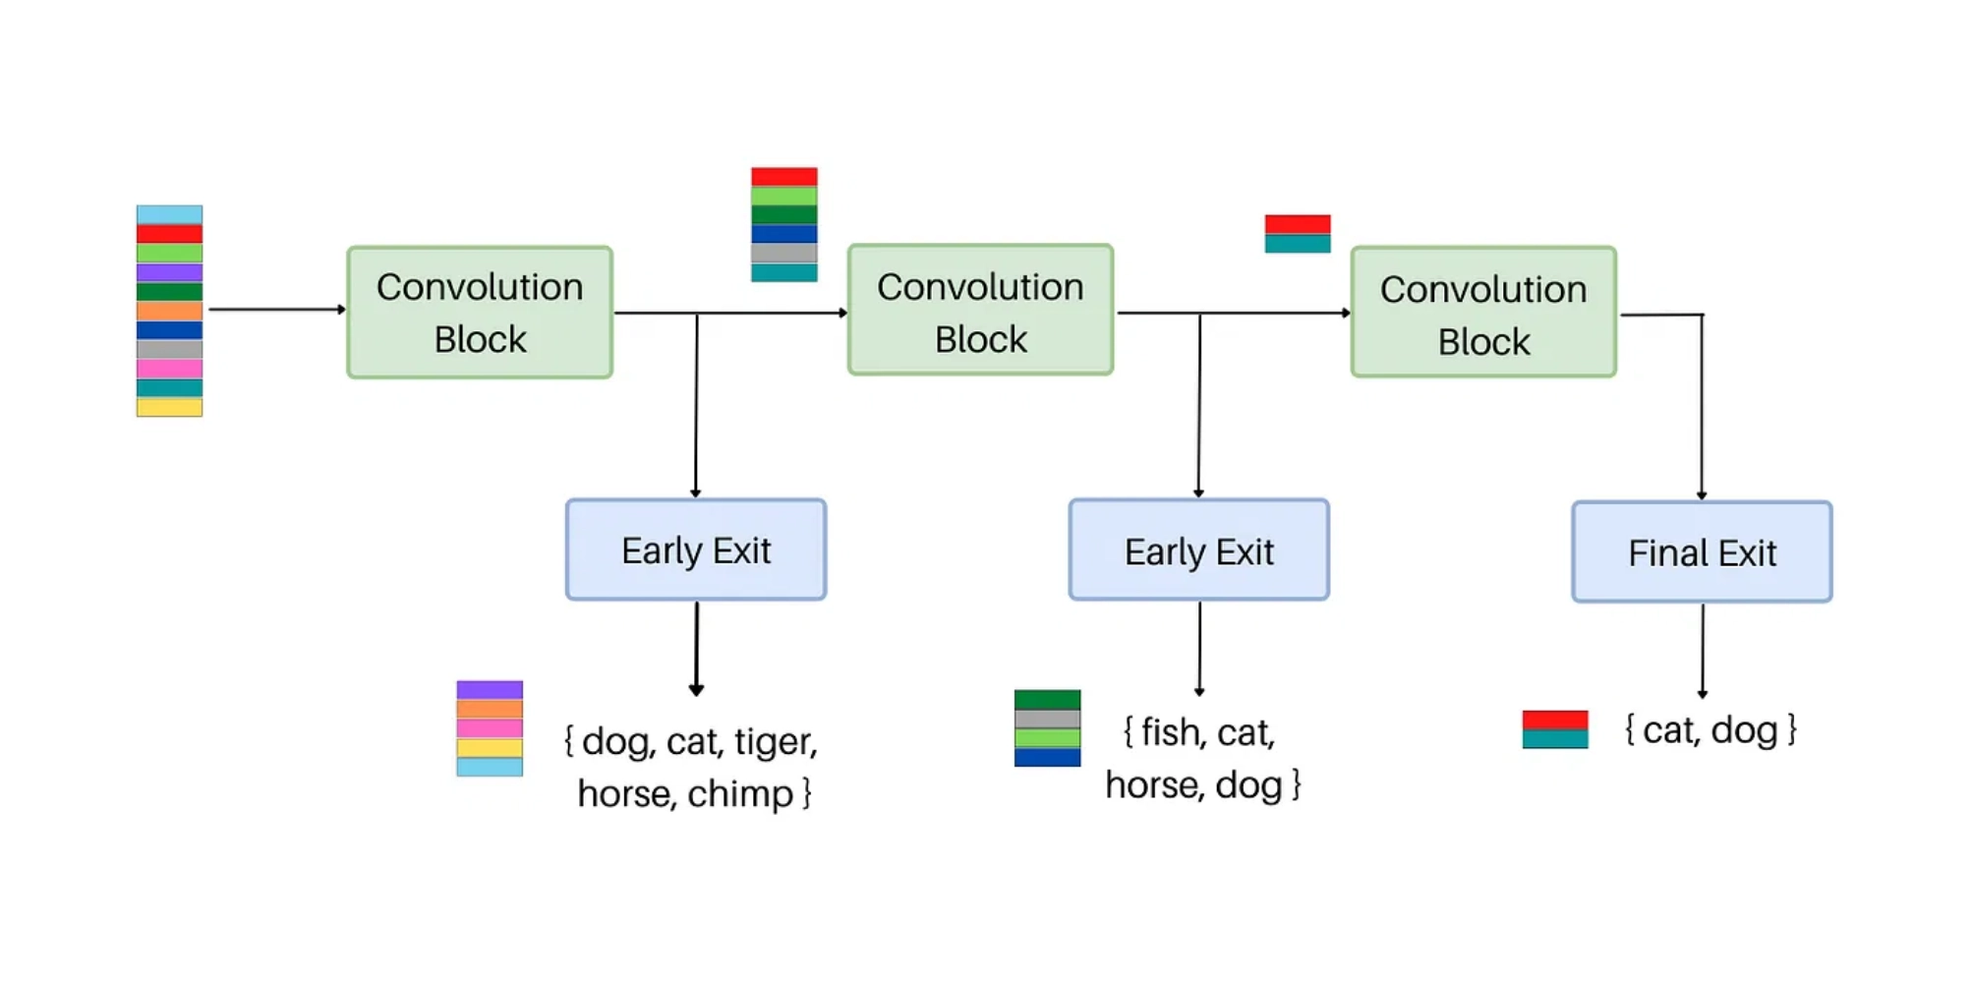
SEGMENTAÇÃO SEMÂNTICA E EE-DDNs
O que é Segmentação Semântica?
Particionamento de uma imagem em regiões semanticamente relevantes, atribuindo informações semânticas (legendas) a cada pixel
Enquanto a classificação de imagens atribui rótulos à imagem como um todo, a segmentação semântica foca na classificação em nível de pixel
EE-DNNs para Segmentação Semântica
Arquitetura
Figura 2. Uma EE-DNN para segmentação semântica mostrando os dados de saída nas primeiras saídas e uma ilustração sobre como distribuir essa DNN.
Saídas antecipadas (early exits) ramificam-se a partir da rede neural principal, produzindo segmentações com diferentes graus de qualidade
Distribuição
Primeiros estágios podem ser executados em dispositivos de borda, restringindo o uso das camadas mais profundas (na nuvem) apenas para dados complexos
Figura 3. Arquitetura de uma Rede Neural de Saída Antecipada (EE-DNN) com múltiplos pontos de saída

Slide 7
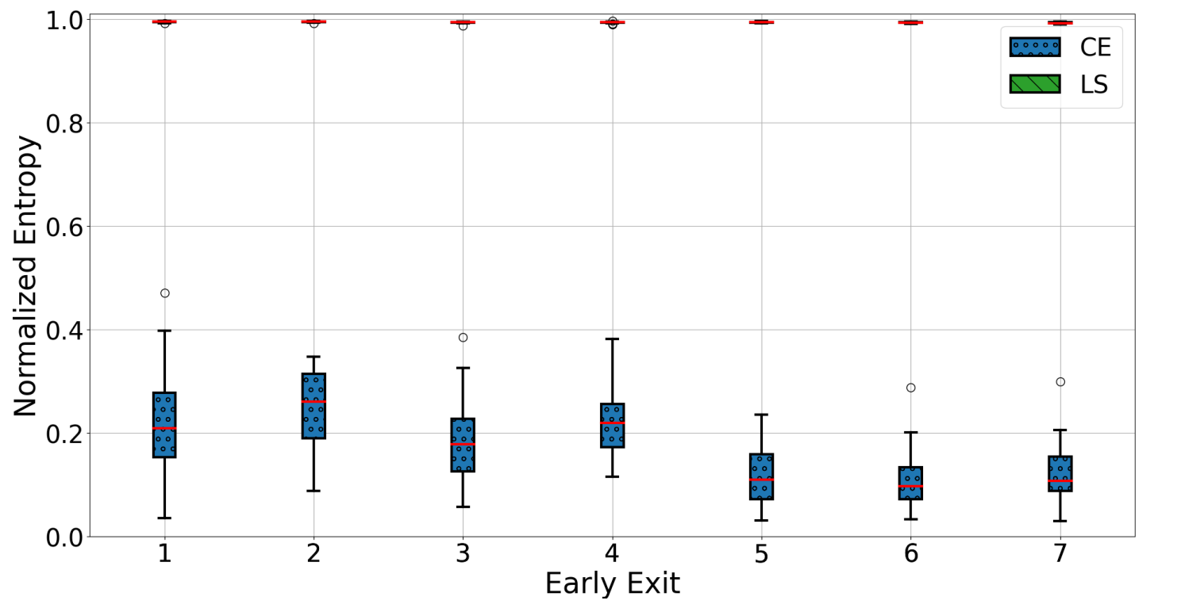
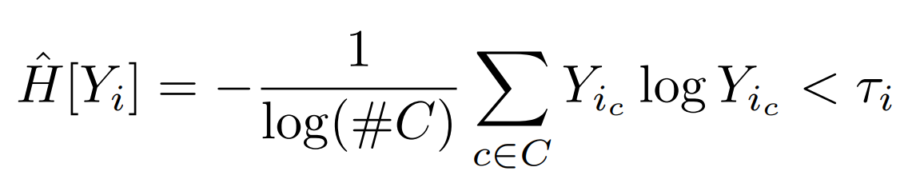
CRITÉRIO DE SAÍDA BASEADO EM ENTROPIA NORMALIZADA (NE)
Critério NE na Classificação de Imagens
Uma baixa entropia indica alta confiança na saída gerada pela rede neural
Quando a entropia normalizada está abaixo de um limiar τ , a inferência
pode ser concluída na saída antecipada i
i
Desafios do processo
O(n) na classificação de imagens vs. O(n³) na segmentação semântica
Depende simultaneamente do tamanho da imagem e do número de classes
Figura 4. NE médio de EE-DNNs treinados com perdas de CE e LS

Slide 8
LIMITAÇÕES DO CRITÉRIO NE
Problemas de Escalabilidade
O critério NE é O(n) na classificação de imagens, mas torna-se O(n³) na segmentação semântica. Também depende simultaneamente do tamanho da imagem e do número de classes
Restrições na Escolha de Funções de Perda
Minimização de entropia
O critério NE requer que a função de perda minimize a entropia das saídas da rede
Incompatibilidade
Funções de perda baseadas em região (como Lovász-Softmax) não minimizam entropia, tornando-as incompatíveis com o critério NE
.
Relação de NE e funções de perda
Classificação de imagens (NE):
O(n)
Segmentação semântica (NE):
O(n³)
Segmentação semântica (VI proposto):
O(n²)

Slide 9
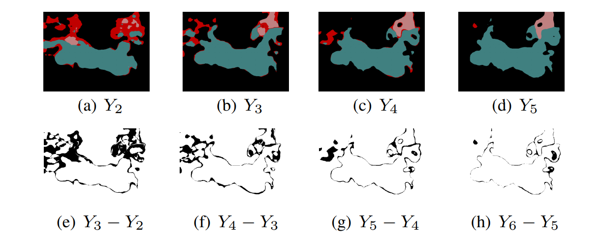
CRITÉRIO DE SAÍDA BESEADO EM REGIÃO
Fluxo
1
Gerar segmentação na saída antecipada i-1 (Y
i-1
)
2
Gerar segmentação na saída antecipada i (Y
)
i
3
Calcular diferenças entre Y
i-1
e Y
i
usando VI
4
Se VI(Y
i-1
, Y
i
) < τ
i
, interromper inferência
Figura 5. NE médio de EE-DNNs treinados com perdas de CE e LS
Plano
Minimizar as discrepâncias entre as segmentações da DNN e a verdade fundamental
Comparar as diferenças entre segmentações geradas por saídas antecipadas consecutivas
Se duas saídas consecutivas (Y
i-1
e Y
i
) são muito semelhantes, a rede já está confiante em sua segmentação
Vantagens
Melhor escalabilidade com o tamanho da imagem e número de classes
Funciona com diferentes funções de perda, sem restringir a escolha durante o treinamento

Slide 10
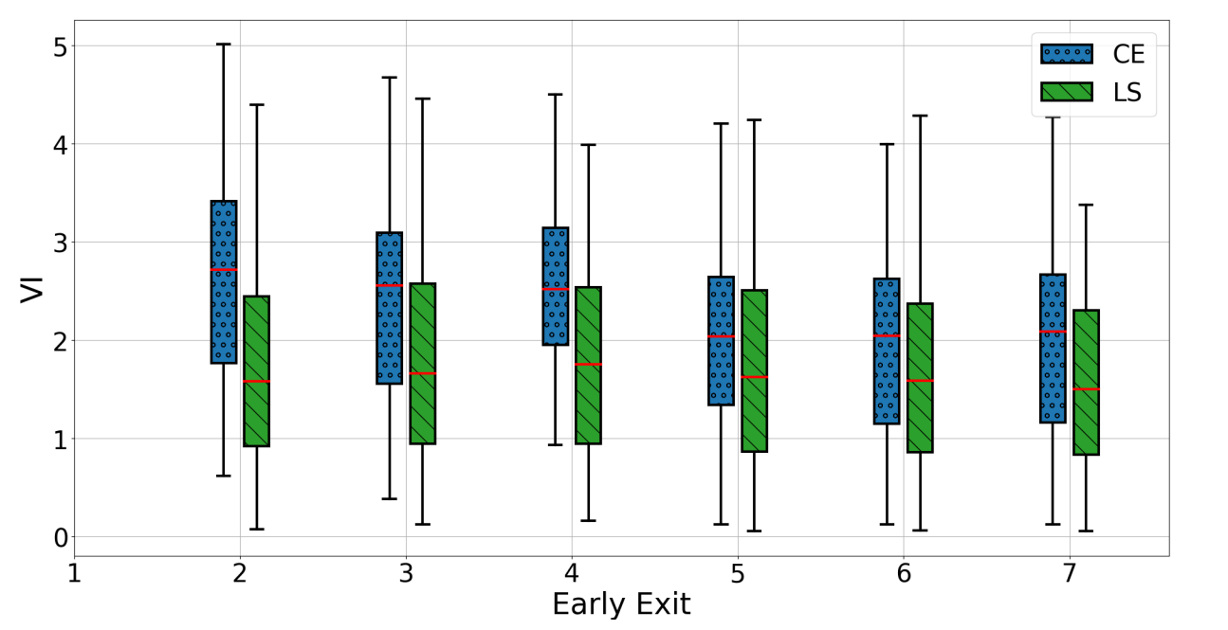
VARIAÇÃO DA INFORMAÇÃO (VI)
Descrição
Métrica que mede as mudanças de informação entre dois agrupamentos (clusterings), servindo para comparar segmentações geradas por saídas antecipadas consecutivas
Vantagens
Complexidade
O(n²) depende do tamanho da imagem ou do número de classes, mas não de ambos simultaneamente
Compatibilidade
Funciona bem com diferentes funções de perda (baseadas em distribuição e em região)
Escalabilidade
Tempo de execução quase constante com o aumento do número de classes, ao contrário da NE
Figura 6. VI de EE-DNNs treinados com perdas CE e LS

Slide 11
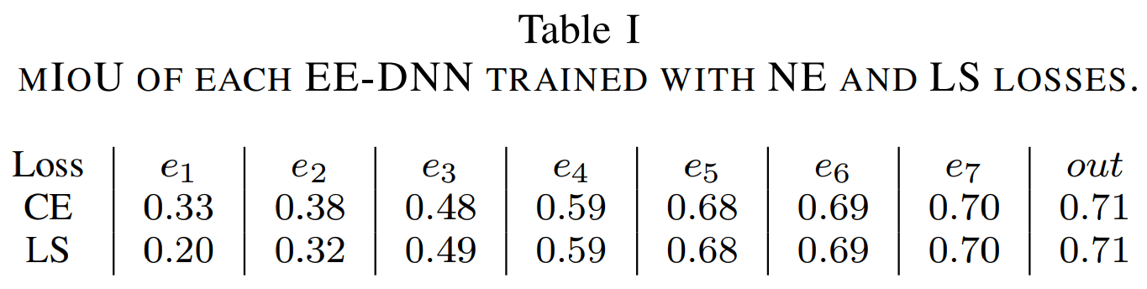
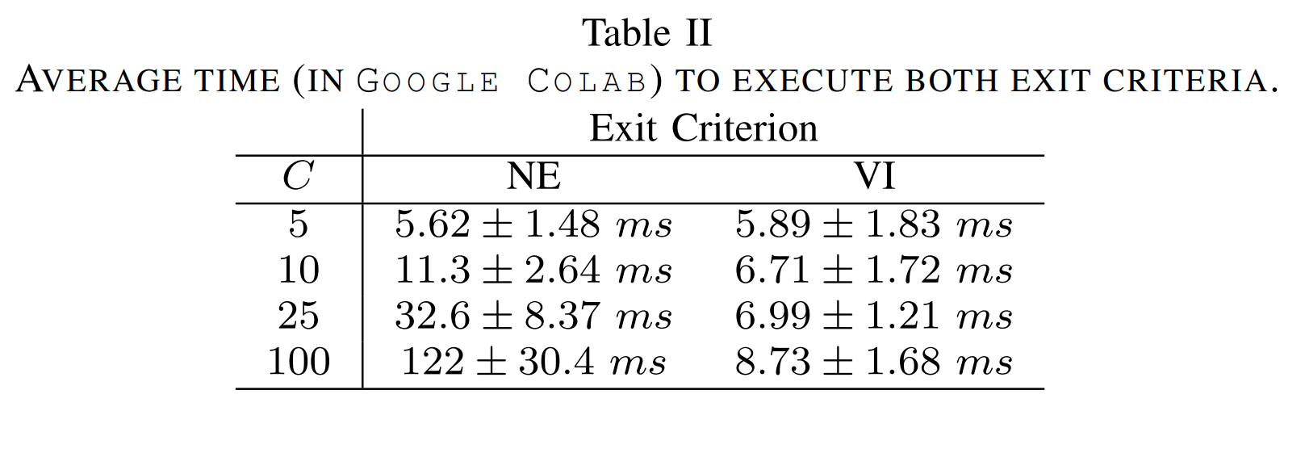
CONFIGURAÇÃO DOS TESTES
Dataset e Implementação
Dataset
Pascal VOC 2012 para segmentação semântica 2.913 imagens coloridas com 6.929 objetos em 20 classes Divisão: 50% treino, 20% validação, 30% teste
Configuração da Rede Neural
Backbone
DeepLabV3 pré-treinado (mIoU de 0,71 no conjunto de teste)
Early Exits
7 saídas antecipadas, espaçadas uniformemente em termos de FLOPs
Treinamento
250 épocas, batch size de 32, taxas de aprendizado específicas para early
exits (5×10⁻³) e backbone (1×10⁻⁴)
O framework utilizado foi o PyTorch

Slide 12
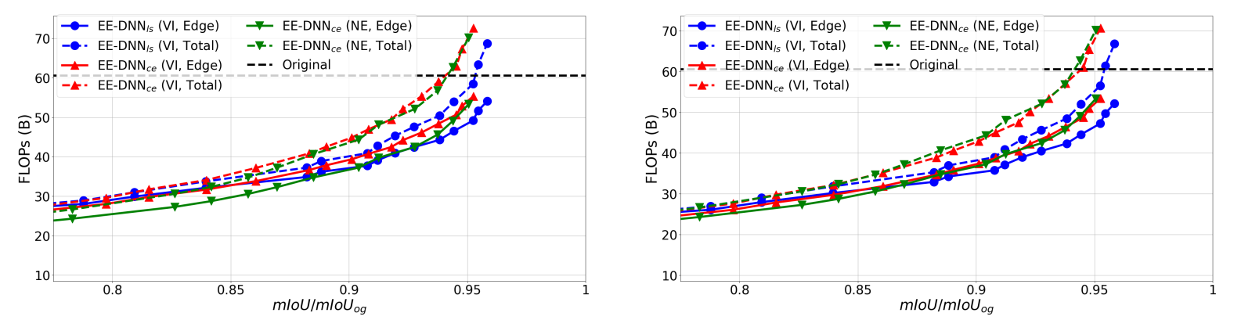
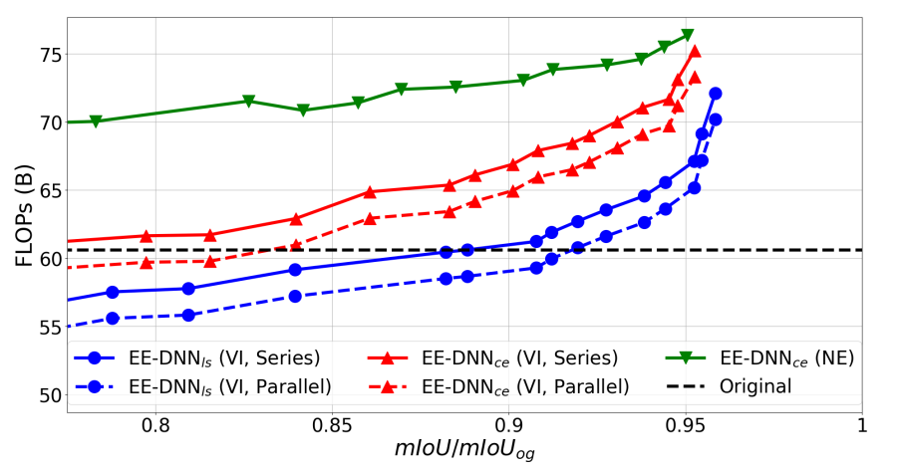
RESULTADOS
FLOPs considerando que a primeira saída antecipada é executada após a saída
de referência
(b) FLOPs considerando que a primeira saída antecipada e a saída de referência
são executadas em paralelo
(c) FLOPs de imagens segmentadas após e
5
Figura 7. FLOPs vs. Desempenho (mIoU/mIoUoriginal)

Slide 13
RESULTADOS
Comparação de Desempenho
Economia de FLOPs
O critério baseado em VI economiza entre 680 milhões e 2.62 bilhões de operações de ponto flutuante por imagem em média
Desempenho equivalente
Ambos os critérios (NE e VI) entregam desempenho semelhante em termos de mIoU (Interseção sobre União Média)
Distribuição de Inferências
Melhor utilização de saídas intermediárias
O critério baseado em VI distribui melhor as inferências entre as saídas antecipadas
Redução de transmissão para a nuvem
Menos imagens precisam ser enviadas para processamento nas camadas finais da rede (na nuvem)

Slide 14
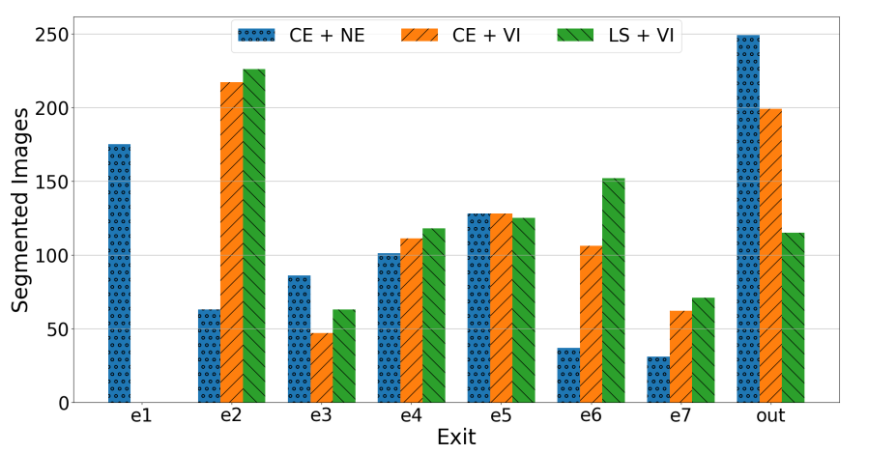
RESULTADOS
Figura 8. Tempo de Execução vs. Número de Classes

Slide 15
RESULTADOS
Comparação de Tempo de Execução
Escalabilidade
O tempo de execução do critério NE aumenta significativamente
com o número de classes, enquanto o VI permanece quase constante
Eficiência
Para 100 classes, o critério NE leva aproximadamente 122ms, enquanto
o VI mantém-se em torno de 8,7ms
Impacto na Latência
Processamento em paralelo
Quando o primeiro early exit e a saída de referência são executados em paralelo, o critério VI supera o NE em termos de FLOPs a partir de uma taxa de desempenho de 0,88
Transmissão de dados
O critério NE subutiliza as saídas intermediárias, enviando mais imagens para a última saída (na nuvem), aumentando a latência de comunicação
Fonte: Tabela II do artigo - Tempo médio (no Google Colab) para executar ambos os critérios de saída.

Slide 16




CONCLUSÕES
Principais Contribuições
Adaptação do critério NE
Proposta do critério baseado em região
Melhor escalabilidade
Trabalhos futuros
Métricas de Saída Alternativas
Investigar outras métricas além da VI para implementar o critério de saída
baseado em região, possivelmente com melhor desempenho
ou características específicas para diferentes aplicações
Critérios Sensíveis à Rede
Desenvolver critérios que considerem os requisitos de transmissão de dados,
adaptando-se às condições da rede e à disponibilidade de largura de banda
Ajustes Dinâmicos de Limiares
Implementar mecanismos para ajustar dinamicamente os limiares de saída
conforme o estado da rede, balanceando latência e qualidade da segmentação
em tempo real
Aplicação em Outras Tarefas de Visão Computacional
Estender o conceito de critérios de saída baseados em região para outras tarefas
além da segmentação semântica, como detecção de objetos ou estimação de pose

Slide 17
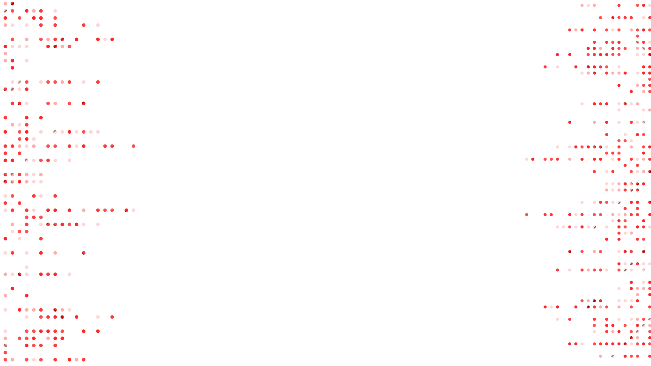
Saliency Maps
Notes:
17

Slide 18
CONTENT
01
DEFINITION
02
TYPES OF SALIENCY MAPS
03
DEMO
04
EXPERIMENT
05
RESULTS
2

Slide 19





DEFINITION
A saliency map is a visualization technique that highlights the pixels in an image that are most influential for a neural network’s classification decision for a specific class. Saliency maps answer the question:
Which pixels does the network focus on when making its suggestion?
Cat.
That’s everything! Except a cat.
3
3
3
Notes:
19

Slide 20

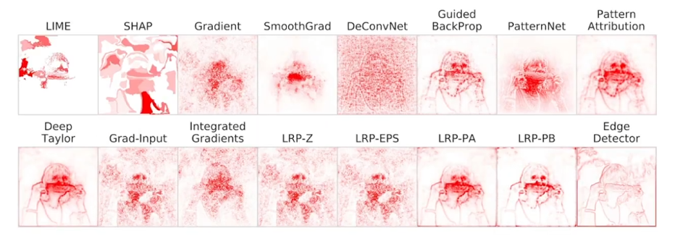
TYPES OF SALIENCY MAPS
Corn
4

Slide 21

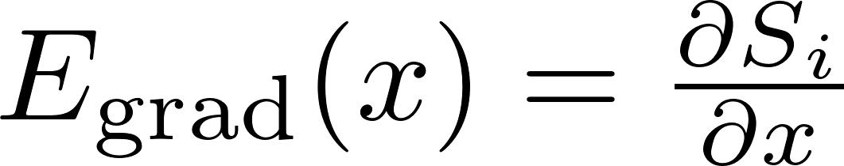
TYPES OF SALIENCY MAPS
Dog
Gradient
Perturbation direction of fastest ascent for the class logit
5

Slide 22
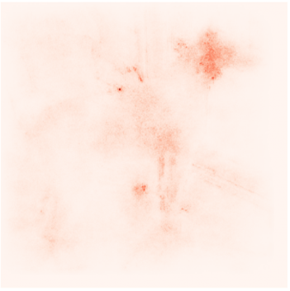
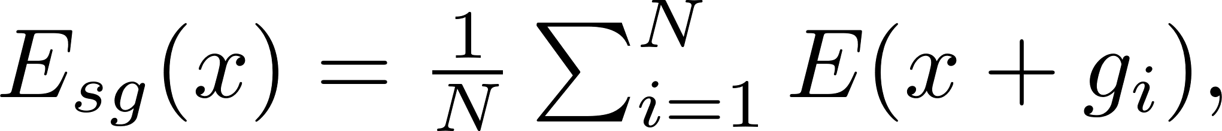
TYPES OF SALIENCY MAPS
Dog
SmoothGrad
Average saliency using inputs with Gaussian noise
6

Slide 23

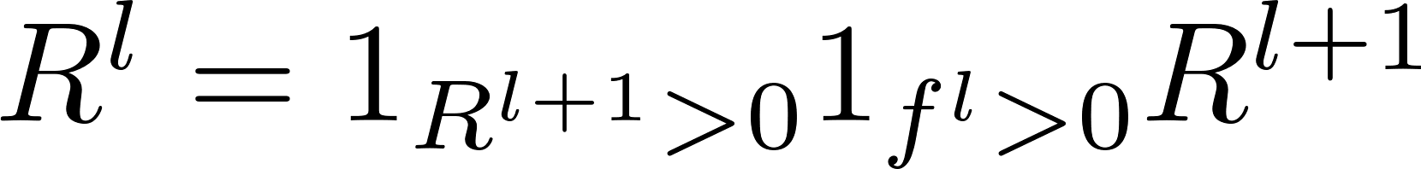
TYPES OF SALIENCY MAPS
Dog
Guided BackProp
Backprop with intermediate negative activations and gradients zeroed out
7
Notes:
23

Slide 24
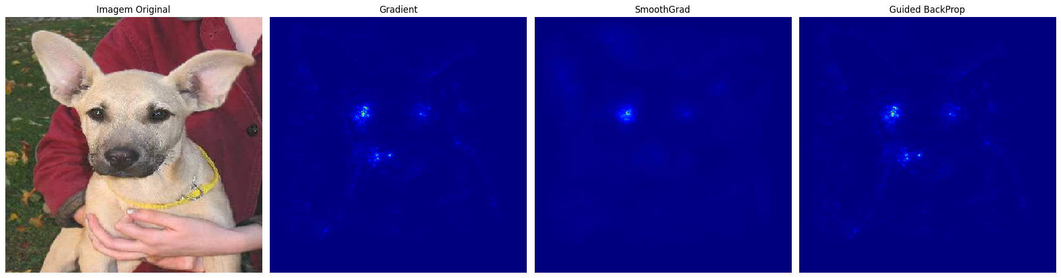
DEMO
Original
Gradient
SmoothGrad
Guided Backprop
7
Notes:
24

Slide 25
RESULTS
Gradient saliency maps show pixels that influence the output. It's worth noting that:
- Flat regions receive little or no assignment
- While important, these areas can be ignored by the gradient
- The importance of a pixel is measured by how much the model's output changes if it is changed
- Pixels that barely affect the output are considered irrelevant, even if they are semantically important
Gradients capture local sensitivity: how much each pixel affects the output
- Global completeness requires that the sum of the importances reflect the total output
- It is impossible to satisfy both simultaneously
- Globally important pixels may have zero gradient locally
7
Notes:
25

Slide 26

KNOWLEDGE GRAPHS
Notes:
26

Slide 27
CONTENT
01
INTRO
02
DEFINITION
03
PROBLEM
04
FOUNDATION
05
RESULTS

Slide 28

INTRO

Slide 29
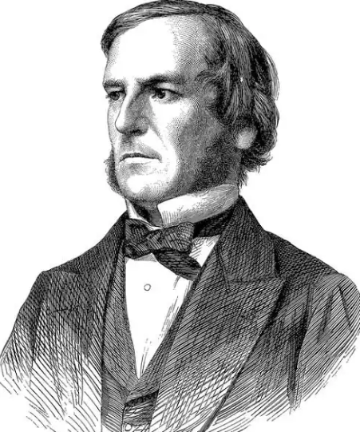





INTRO
The power of connections

Slide 30

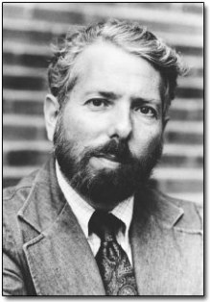
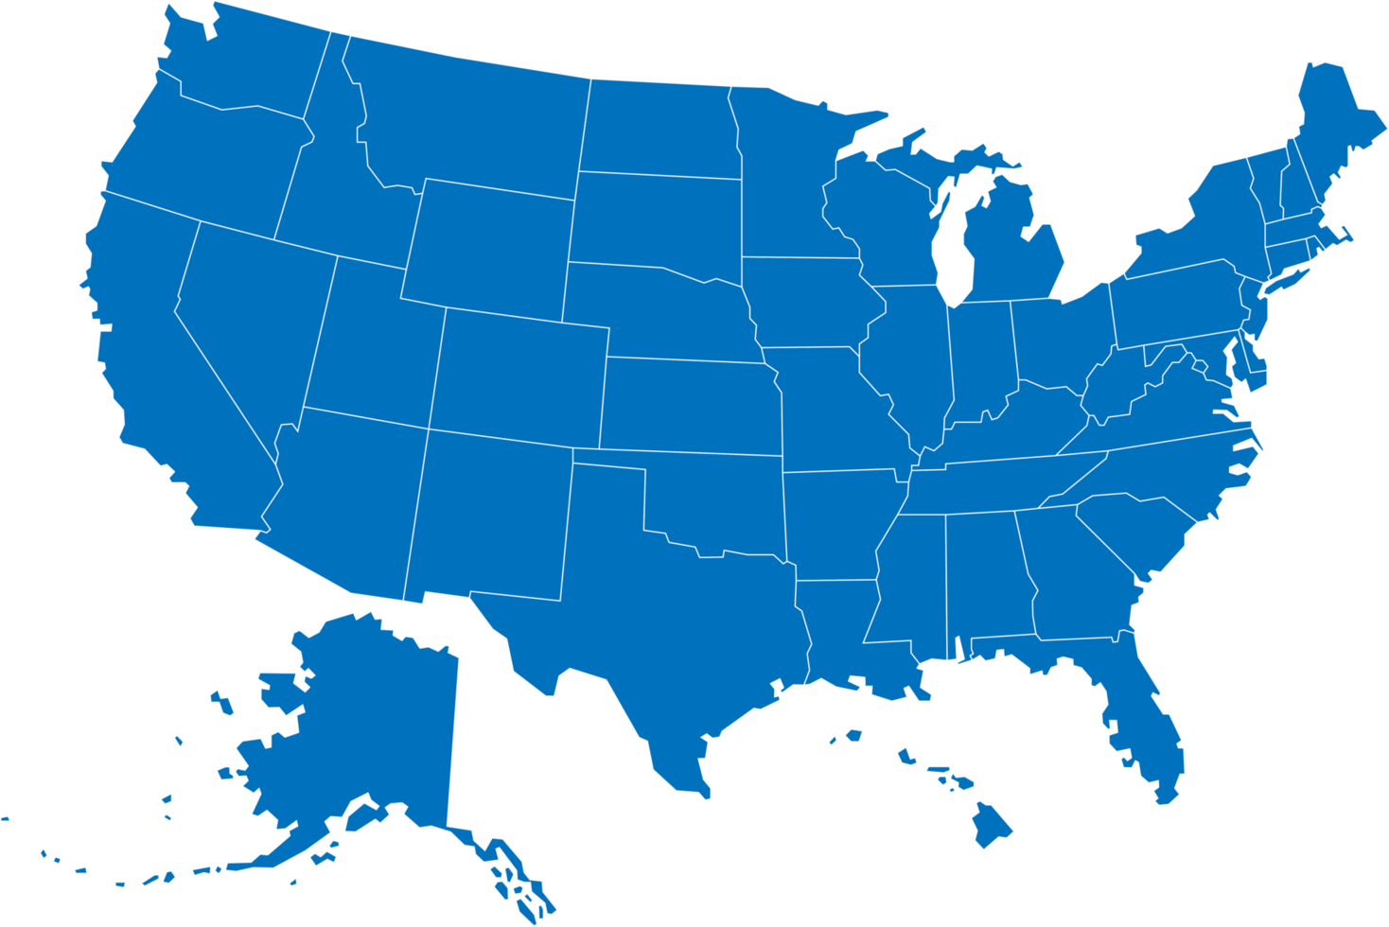








INTRO
Stanley Milgram
160
42

Slide 31
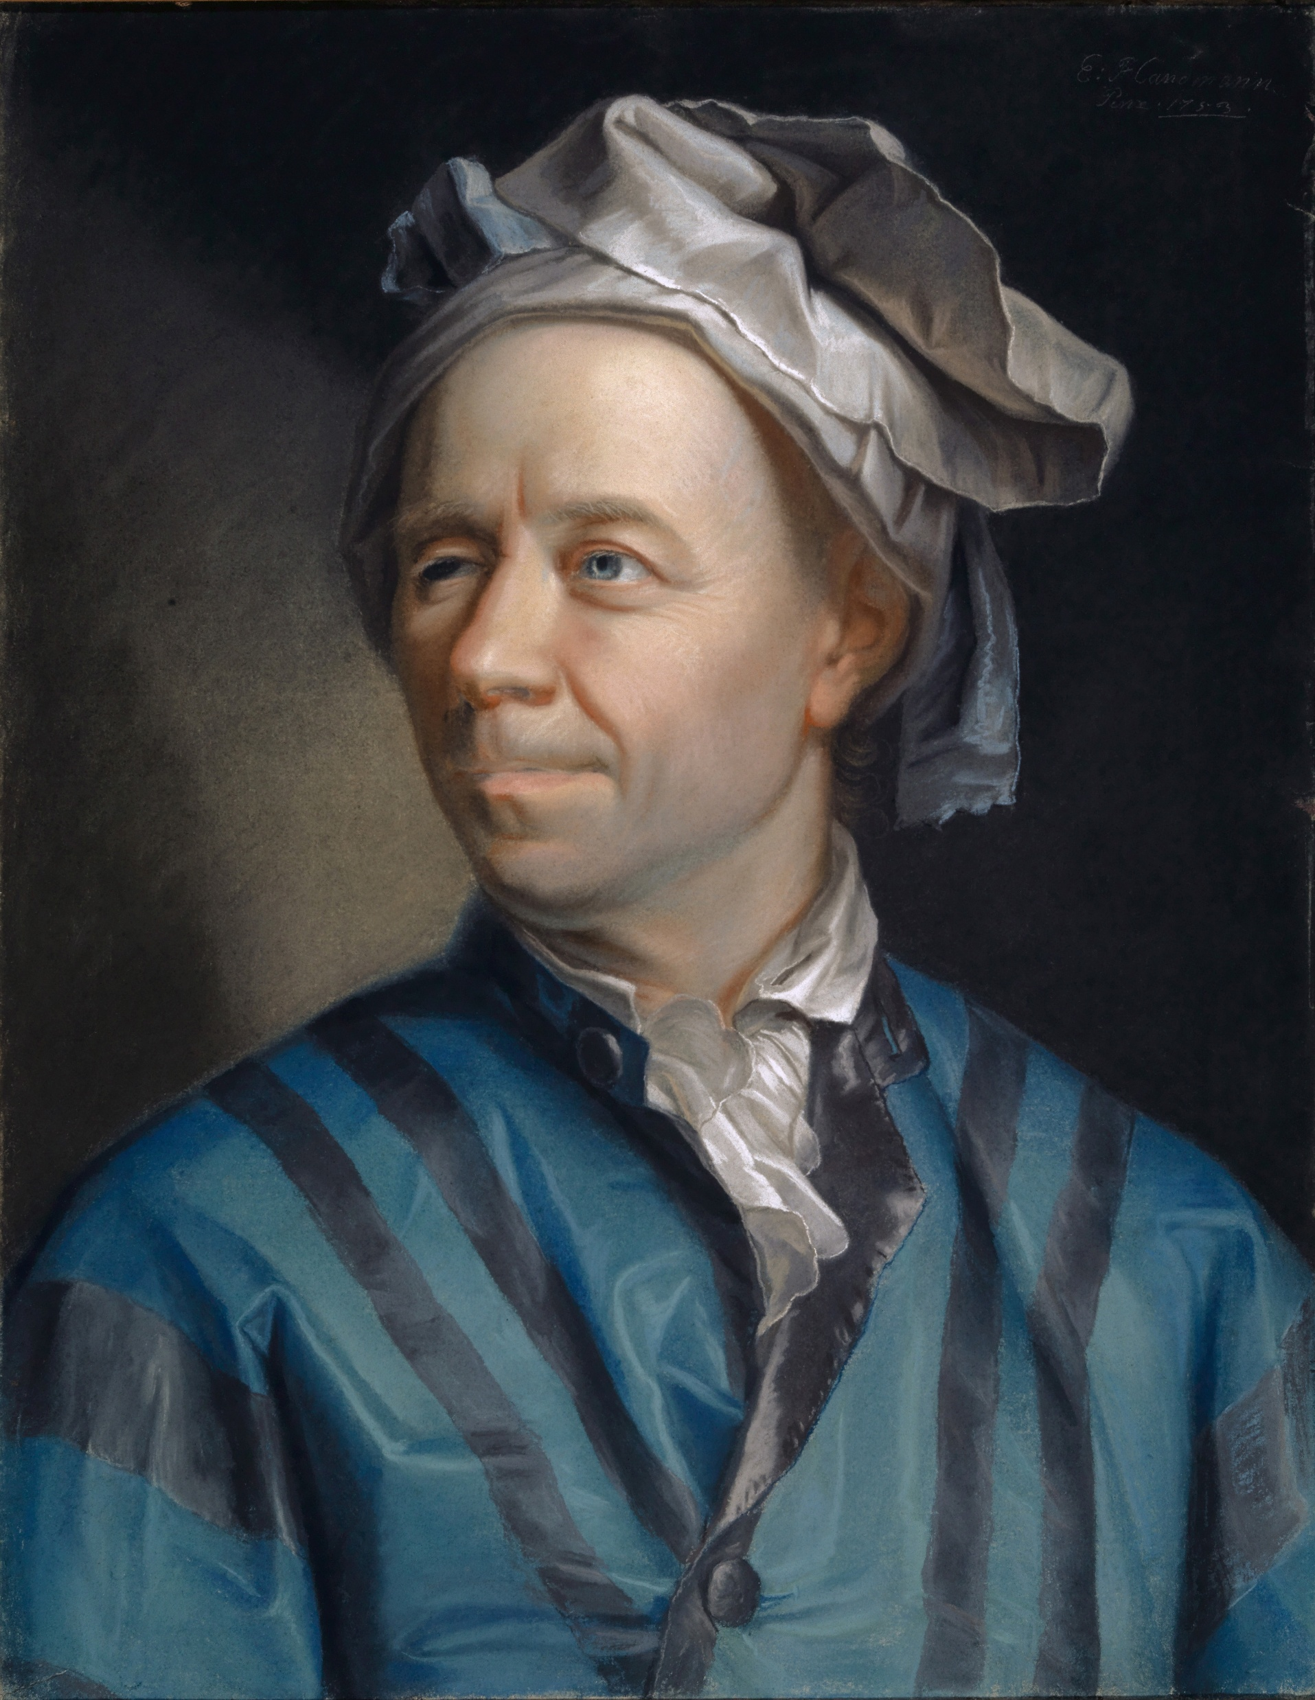
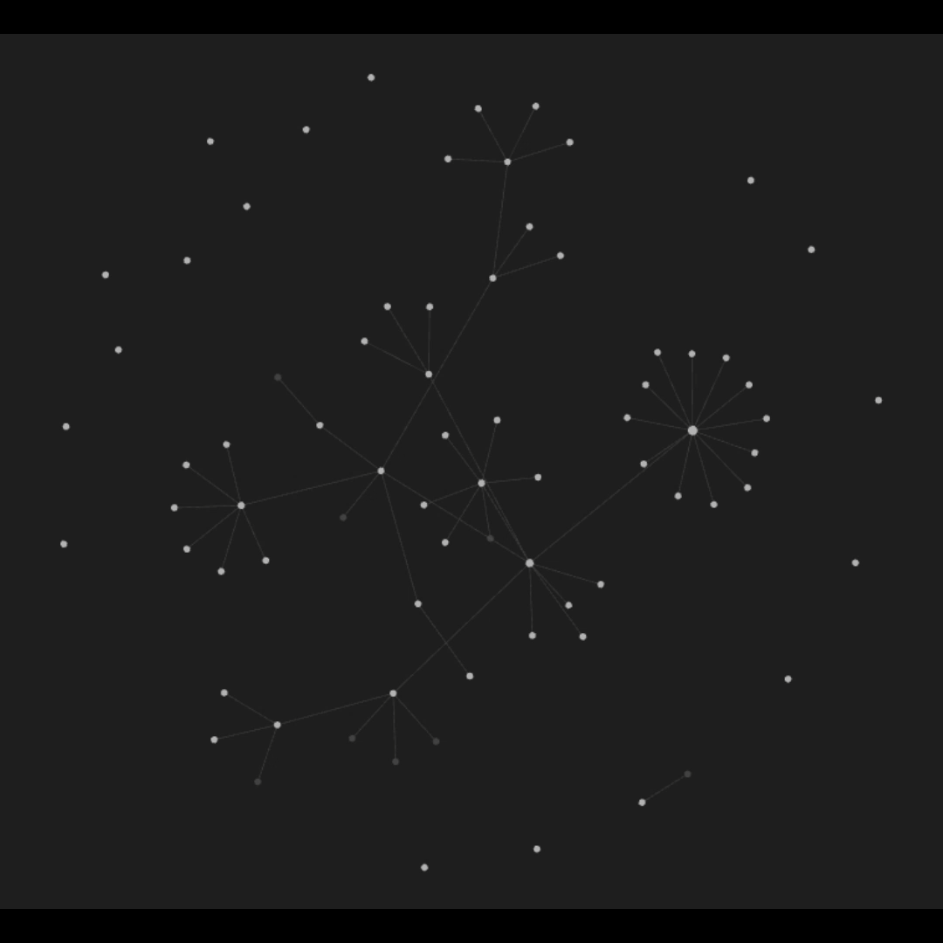
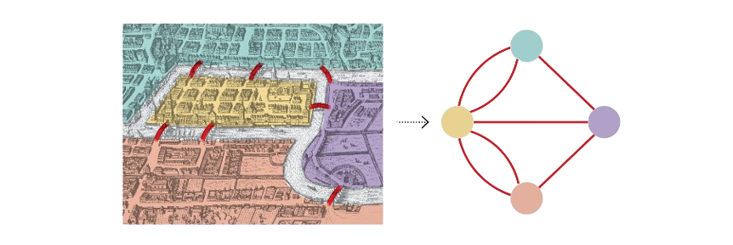
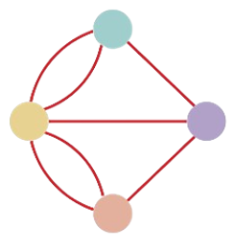
INTRO
The Seven Bridges of Königsberg
Graph Theory
Leonhard
Euler

Slide 32
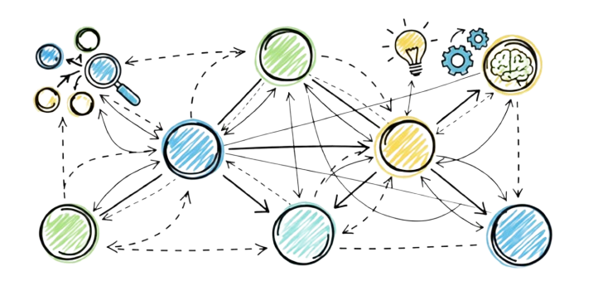
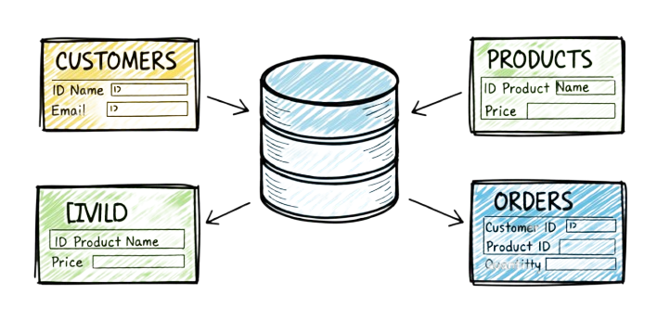
INTRO
We live in an age of massive data
Many hidden connections escape human perception
Imagine a technology that uncovers those invisible patterns
A system that teaches machines not just to read data, but to truly understand it

Slide 33

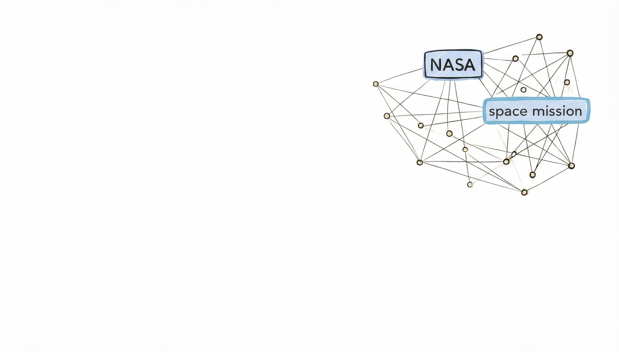
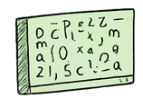





INTRO
How does a computer
relate ‘NASA’ and
‘space mission’?

Slide 34

DEFINITION

Slide 35
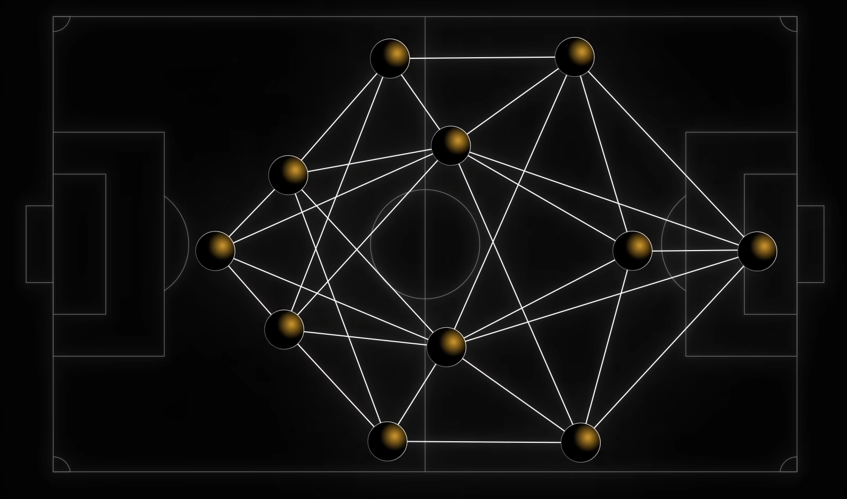

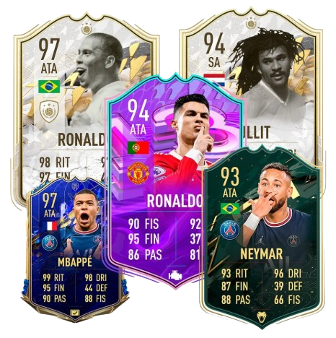

DEFINITION
A knowledge graph is a data structure that represents information as a network of entities (nodes) connected by relationships (edges), enabling knowledge to be organized in a logical, contextual, and machine-navigable way. It captures not only the data but also the meaning and relationships among them, supporting inference, search, and automated reasoning

Slide 36
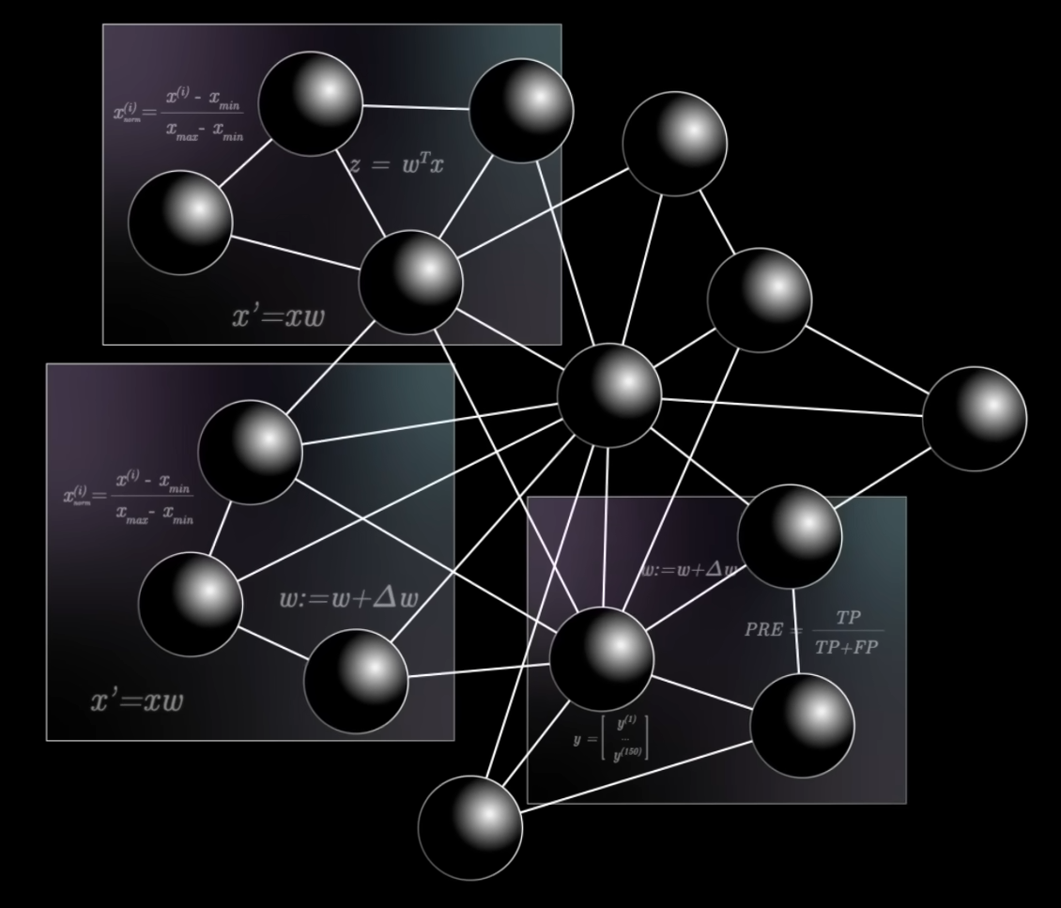
DEFINITION
It can perform mathematical operations

Slide 37
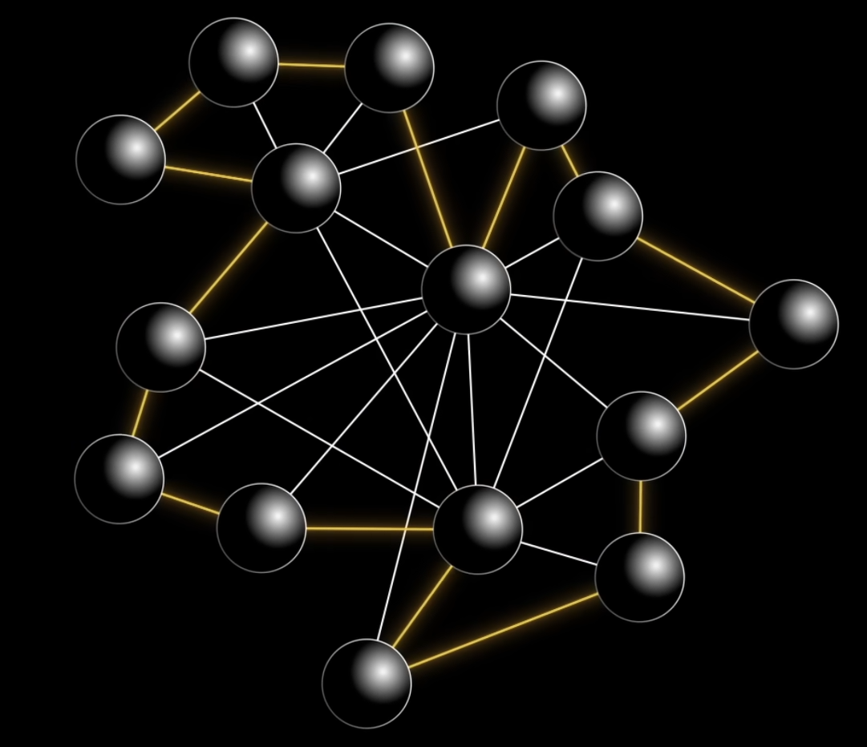
DEFINITION
This makes it possible to discover insights and patterns

Slide 38
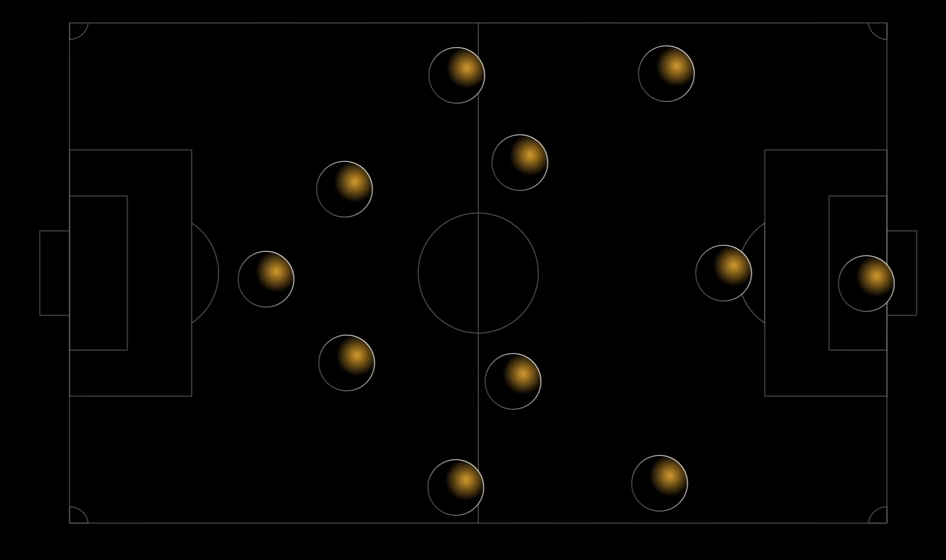
DEFINITION
You can track how often players interact

Slide 39
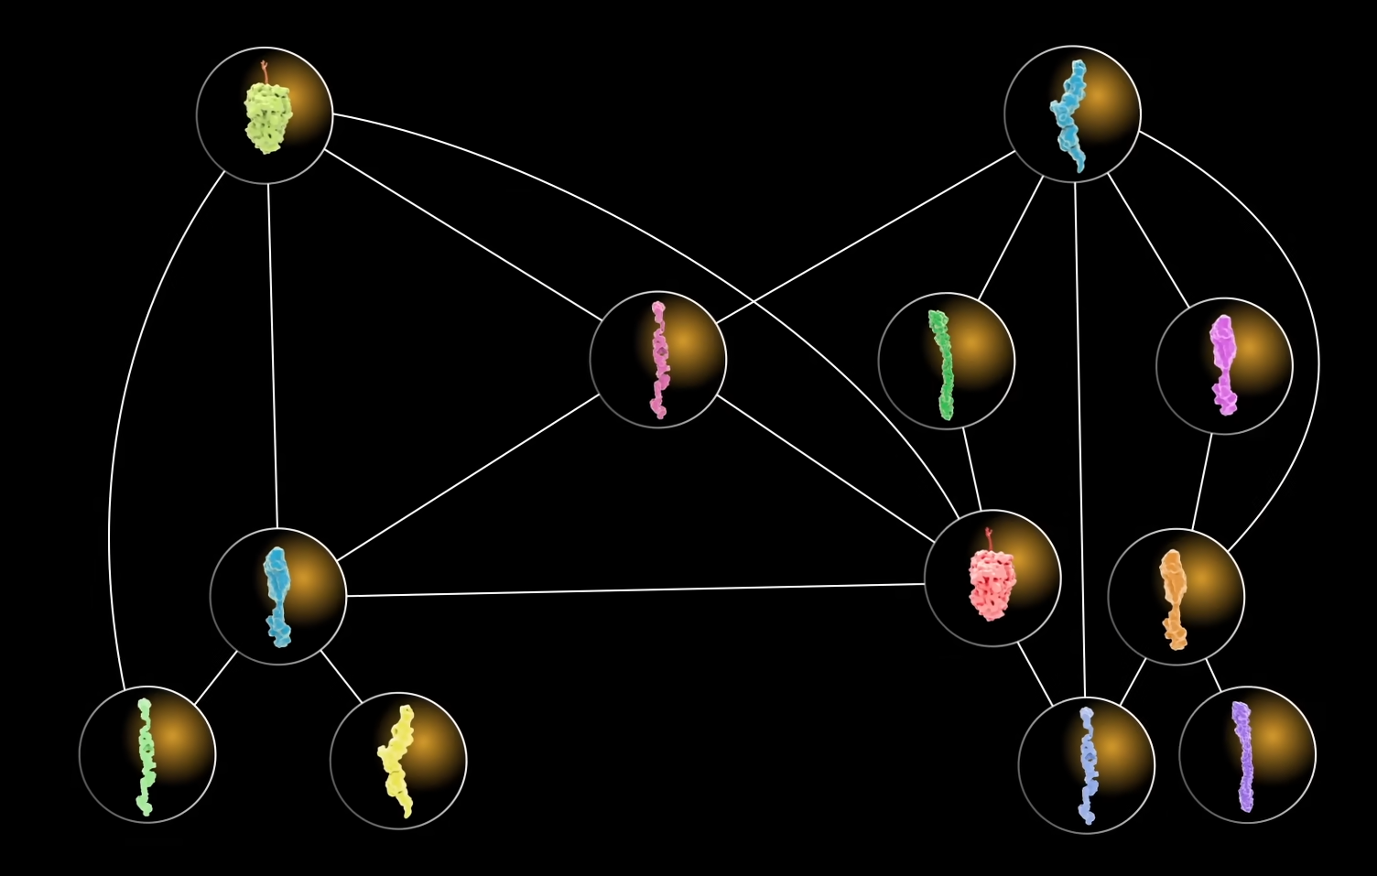
DEFINITION
or how various proteins interact in a biological cell

Slide 40
DEFINITION
or how various proteins interact in a biological cell

Slide 41

PROBLEM

Slide 42

PROBLEM
EM CONSTRUÇÃO

Slide 43
